Slide 1
Analysez des données de systèmes éducatifs
Oorvasi Sooprayen

Slide 2

Agenda
Problématique
Objectifs
Nettoyage
Analyse Pré-Exploratoires
Conclusion

Slide 3

Problématique
Academy: Start-up de la EdTech,
Des contenus de formation en ligne pour un public de niveau lycée et université.
Mission:
Projet d’expansion à l’international de l’entreprise
Analyse pré-exploratoire
Déterminer si les données sur l’éducation de la banque mondiale
permettent d’informer le projet d’expansion.

Slide 4
Objectifs
Valider la qualité du jeu de données
Décrire les informations contenues
Sélectionner les informations pertinentes
Déterminer des ordres de grandeurs des indicateurs statistiques classiques pour les :
différentes zones géographiques
pays du monde

Slide 5

Nettoyage
Description des données
Qualité du jeu de données
Valeurs manquantes
Doublons
Pays pertinants
Années pertinentes
Jointure des colonnes pertinentes
Indicateurs pertinents
Niveau d’éducation
Nombre d’étudiants
Indicateurs permettant de quantifier le développement d’un pays en vue commerciale
Economie
Accès Internet
Notes:
Stratégie de l’entonnoir pour affiner successivement les données pour en isoler les plus pertinentes
Données anciennes et données prospectives. Il n’est pas utiles de toutes les gardées
Analyser le taux de remplissage par pays

Slide 6
Description des Données
241 lignes et 32 colonnes
Informations économiques et
géographiques des pays
Peu de valeurs manquantes, 0 doublons
EdStats
Country
EdStats
Data
886930 lignes et 70 colonnes
Informations sur les pays et les indicateurs par années
Jeu de données principal
Grande quantité de valeurs manquantes, 0 doublons
EdStats
FootNote
643638 lignes et 5 colonnes.
L’année d’origine des données
Description sur les indicateurs
0 valeurs manquantes, 0 doublons
EdStats
Series
3665 lignes et 21 colonnes.
Informations générales sur les indicateurs
0 doublons
EdStats
Country
Series
613 lignes et 4 colonnes.
Le lien EdStatsCountry et EdStatsSerie
Descriptions des indicateurs
0 valeurs manquantes, 0 doublons

Slide 7
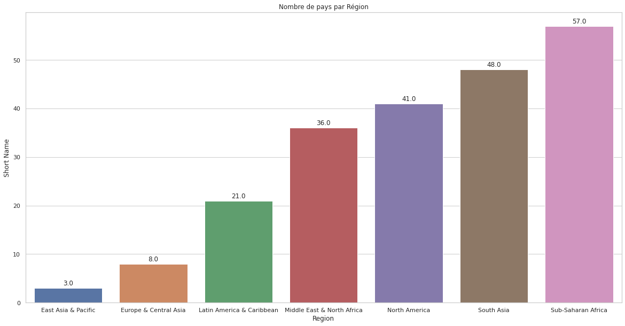
Nombre de pays par Région
‹#›

Slide 8
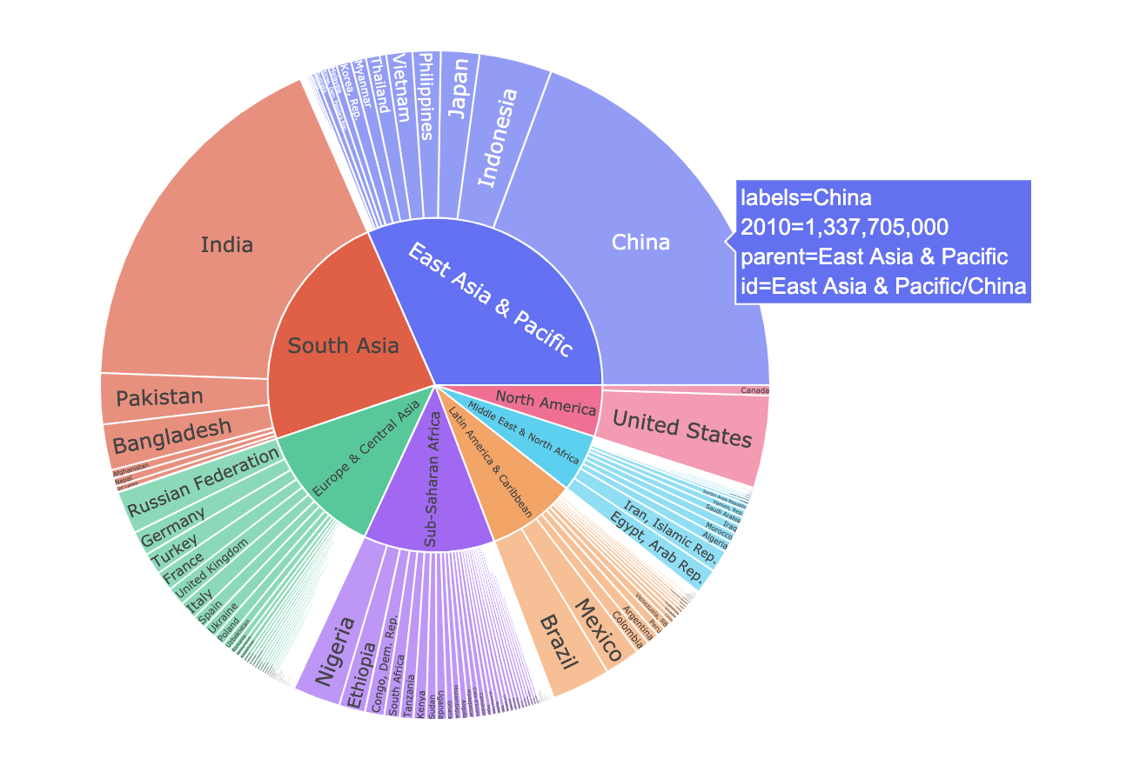
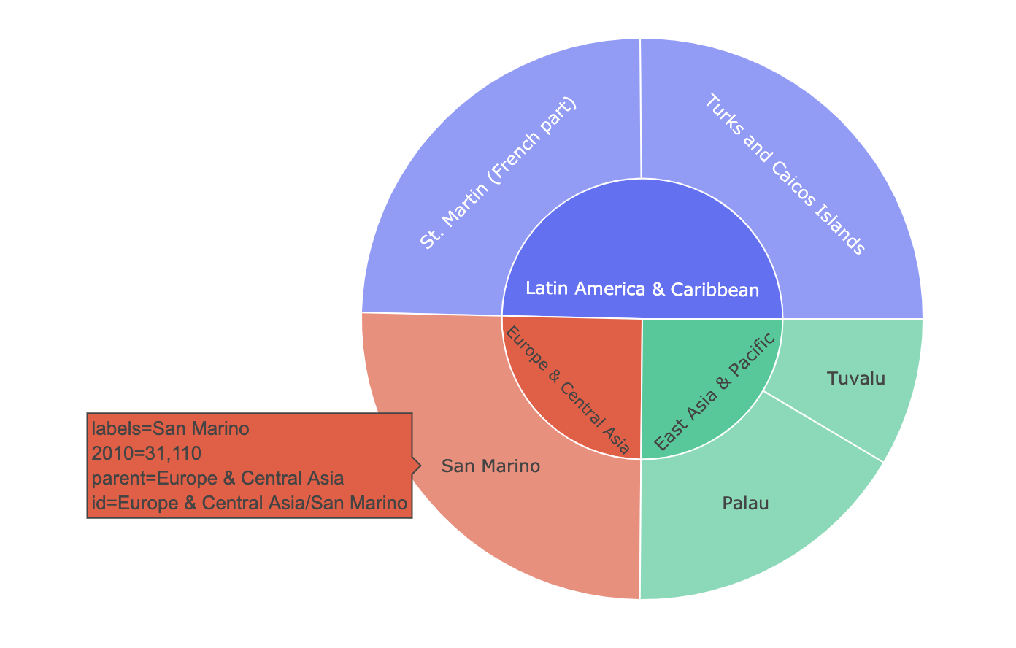
Population la plus élevée par pays
Population la plus faible par pays
Taux de population par pays par rapport à l’année 2010
‹#›

Slide 9
Population la plus élevée par pays
Population la plus faible par pays
Taux de population par pays par rapport à l’année 2010
‹#›

Slide 10
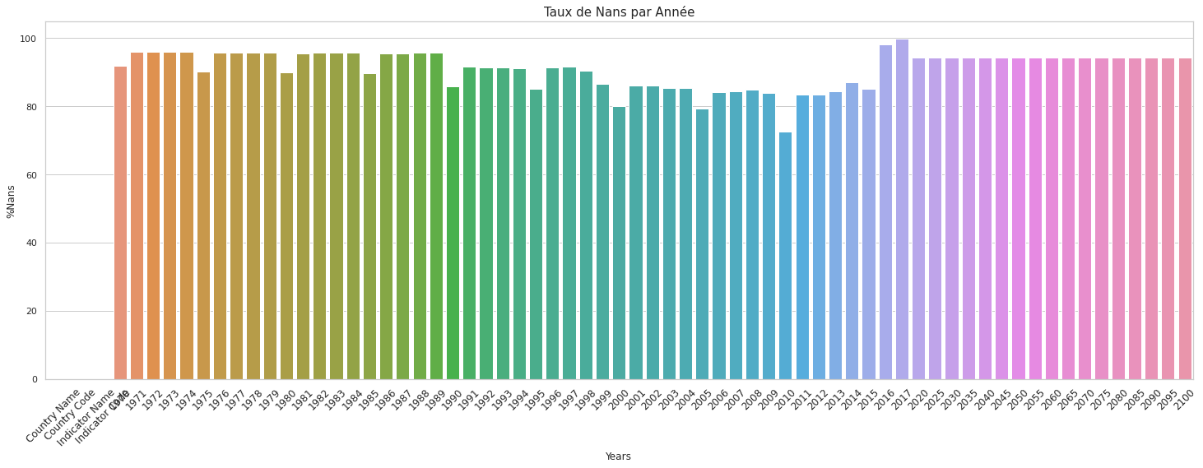
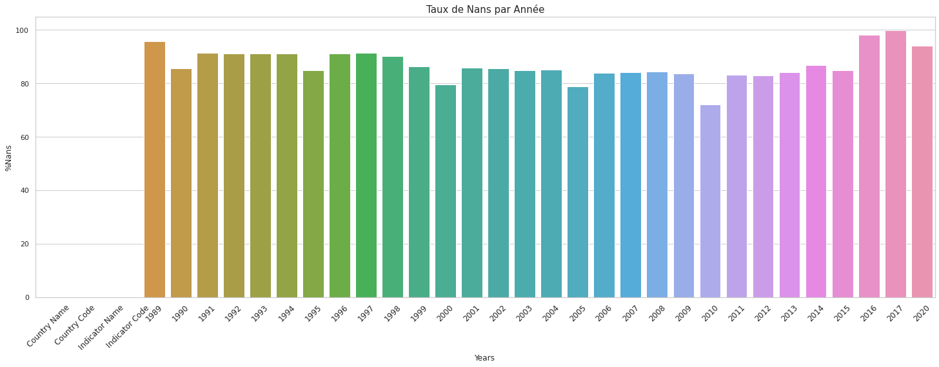
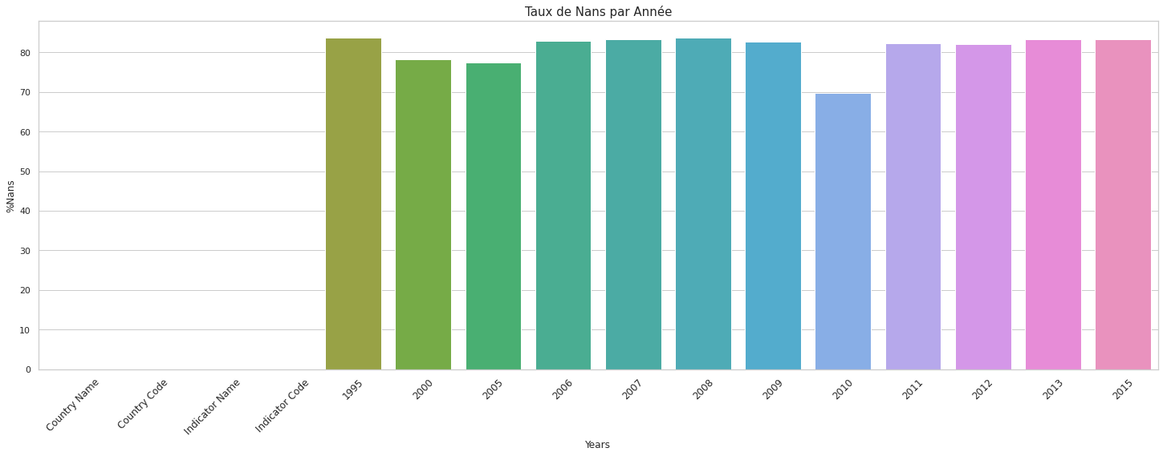
Définir un seuil éliminant les colonnes avec un taux de nan plus de 85%
‹#›

Slide 11

Analyse Pré-Exploratoire
Les pays avec un fort potentiel de clients pour nos services
L’évolution de ce potentiel de clients
Les pays dont l'entreprise doit opérer en priorité
Genre

Slide 12
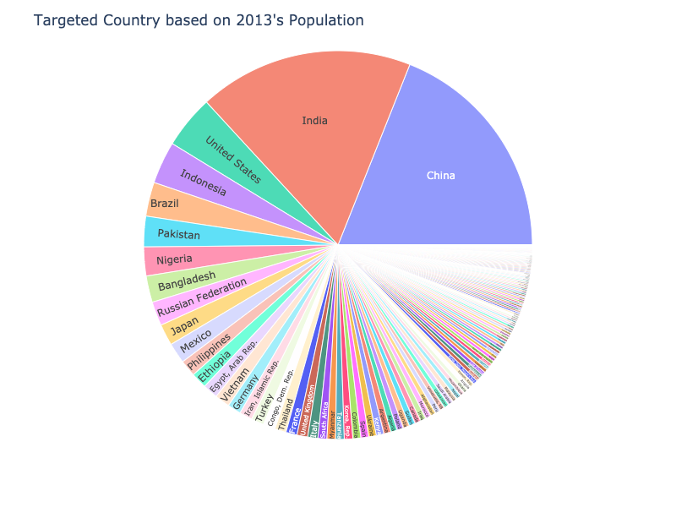
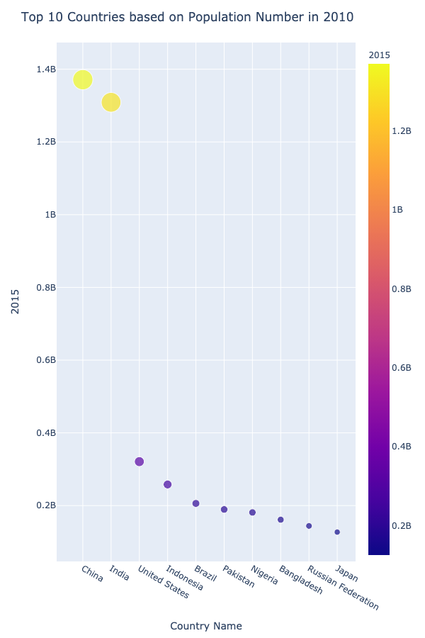

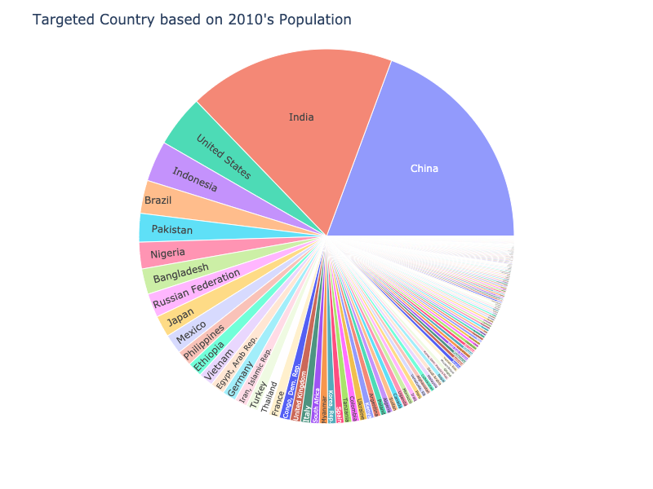
Pays en fonction du nombre de population de l’année 2013
Top 10 des pays ciblés de l'année 2015
Pays en fonction du nombre de population de l’année 2015
Pays en fonction du nombre de population de l’année 2010
Quels sont les pays avec un fort potentiel de clients pour nos services ?
‹#›

Slide 13
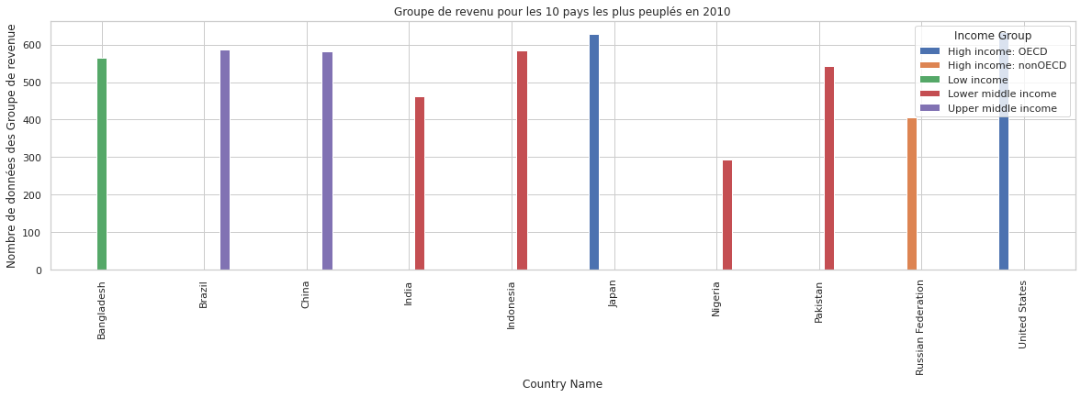
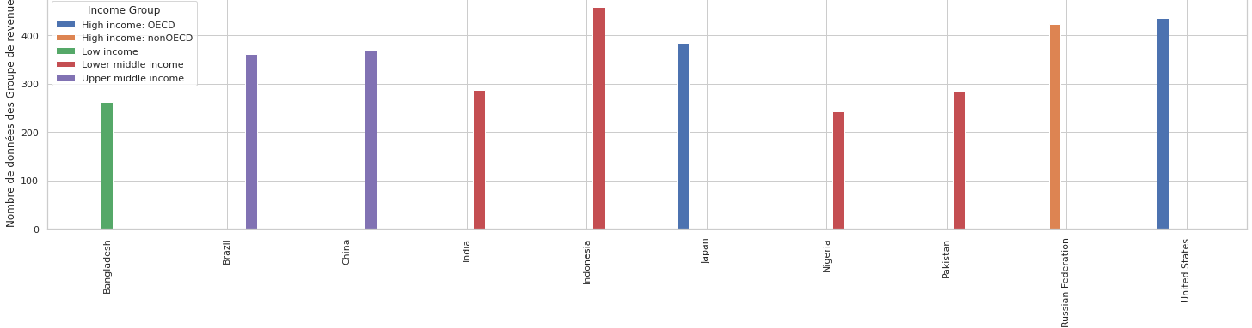
Groupe de revenu pour les 10 pays les plus peuplés en 2010
Groupe de revenu pour les 10 pays les plus peuplés en 2015
Pour chacun de ces pays, quelle sera l’évolution de ce potentiel de clients ?
‹#›

Slide 14
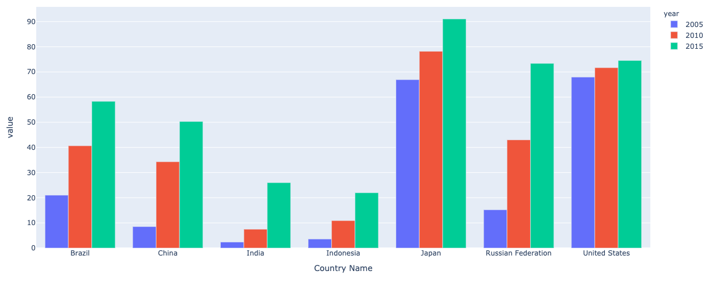
Les pays les plus peuplés en 2005,2010 et 2015 ayant accès internet
Pour chacun de ces pays, quelle sera l’évolution de ce potentiel de clients ?
‹#›

Slide 15
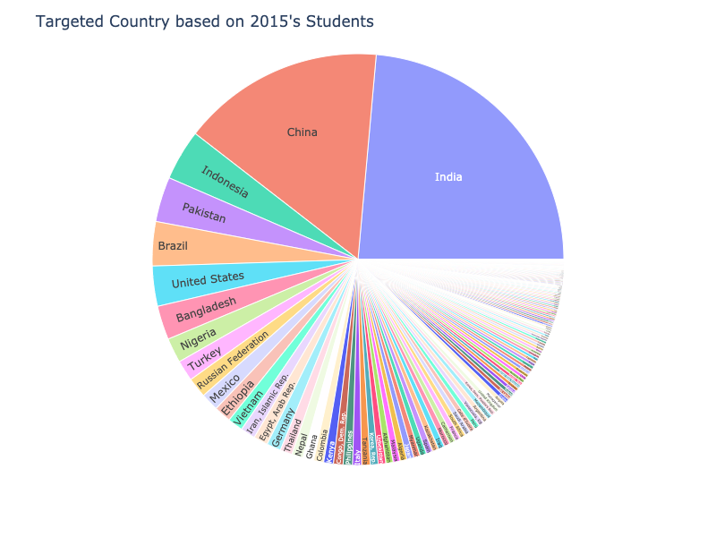
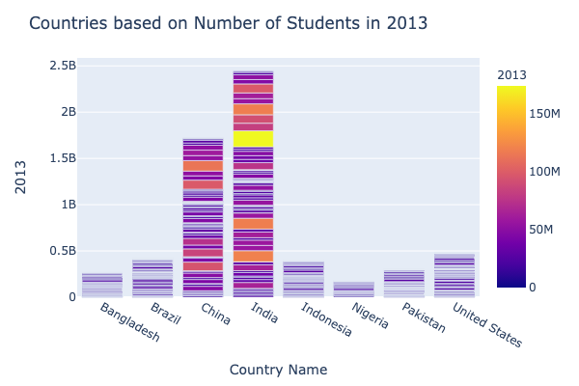

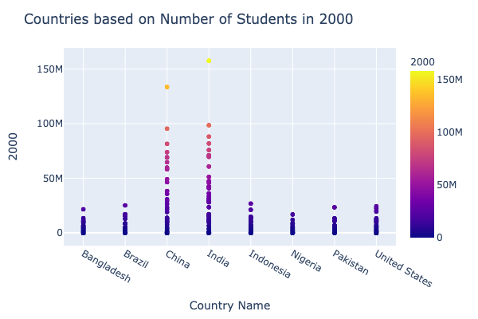
Pays en fonction du nombre
d’étudiants pour l’année 2015
Pays ciblés en fonction des étudiants pour l’année 2013
Pays en fonction du nombre
d’étudiants pour l’année 2010
Pays en fonction du nombre
d’étudiants pour l’année 2000
Quels sont les pays avec un fort potentiel de clients pour nos services ?
‹#›

Slide 16
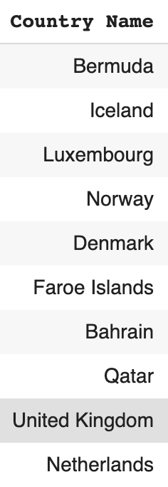
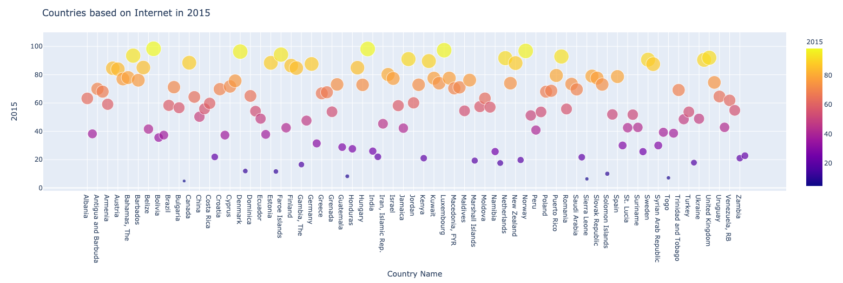
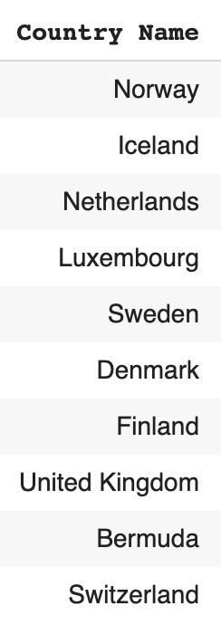
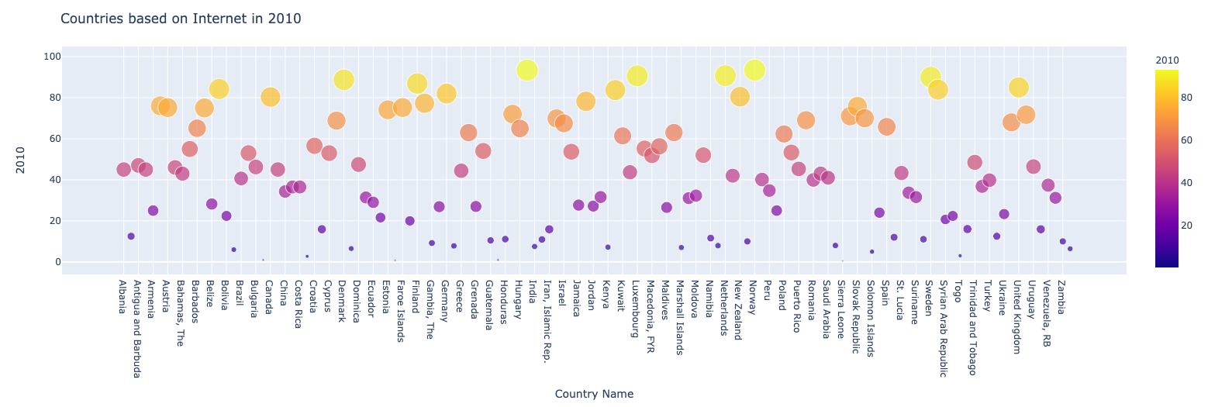
Pays en fonction du nombre de population de l’année 2015 ayant accès internet
Pays en fonction du nombre de population de l’année 2010 avec accès internet
Quels sont les pays avec un fort potentiel de clients pour nos services ?

Slide 17
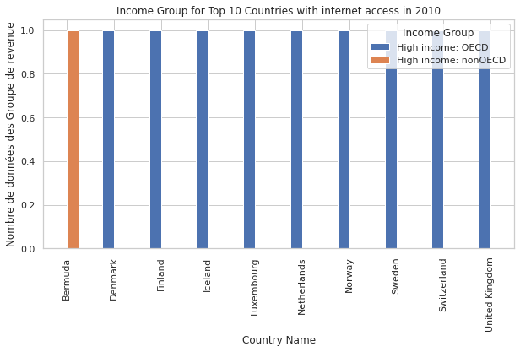
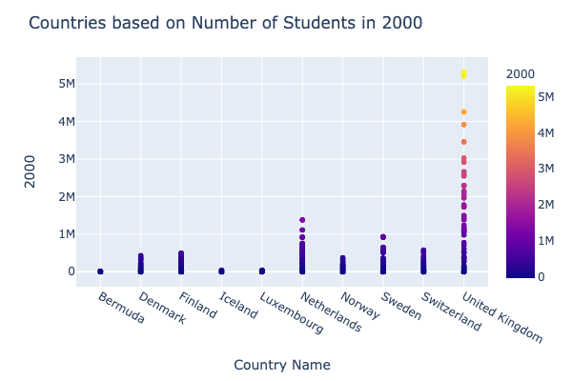
Groupe de revenu pour les top 10 pays ayant accès internet en 2010
Pays ciblés en fonction des étudiants pour l’année 2000
Pour chacun de ces pays, quelle sera l’évolution de ce potentiel de clients ?

Slide 18
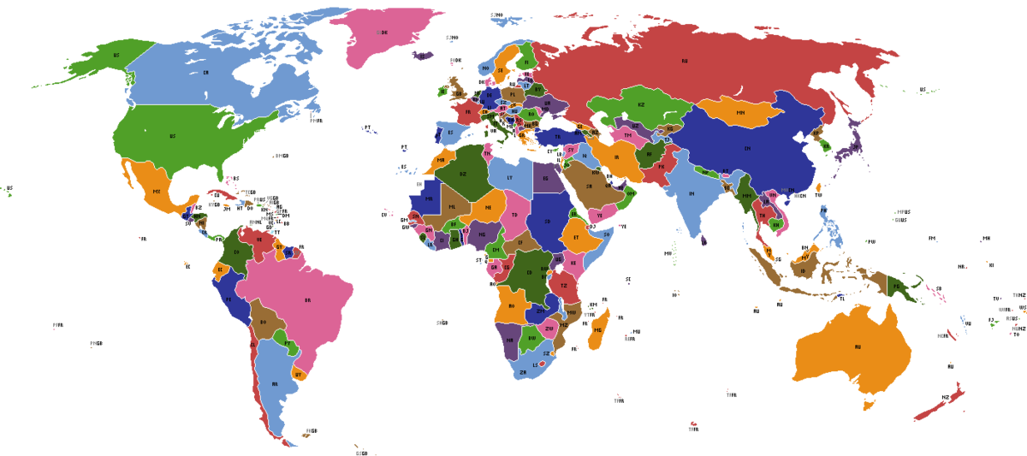

@copyright google
'Chine', 'Inde', 'Bangladesh', 'Brésil', 'Indonésie', 'Japon', 'Nigéria', 'Pakistan', 'Russie', 'Amérique', Norway','Islande','Pays Bas','Luxembourg','Suède','Danemark', 'Finlande','Royaume Uni','Bermude','Suisse'
Dans quels pays l'entreprise doit-elle opérer en priorité ?
‹#›

Slide 19
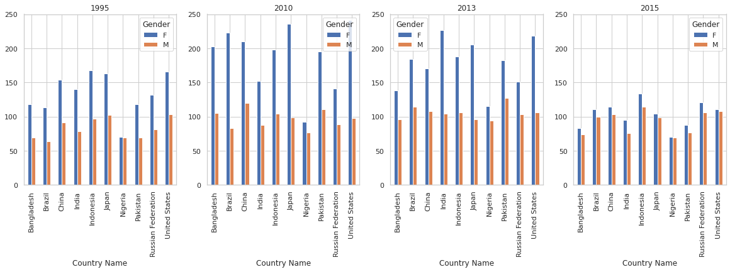
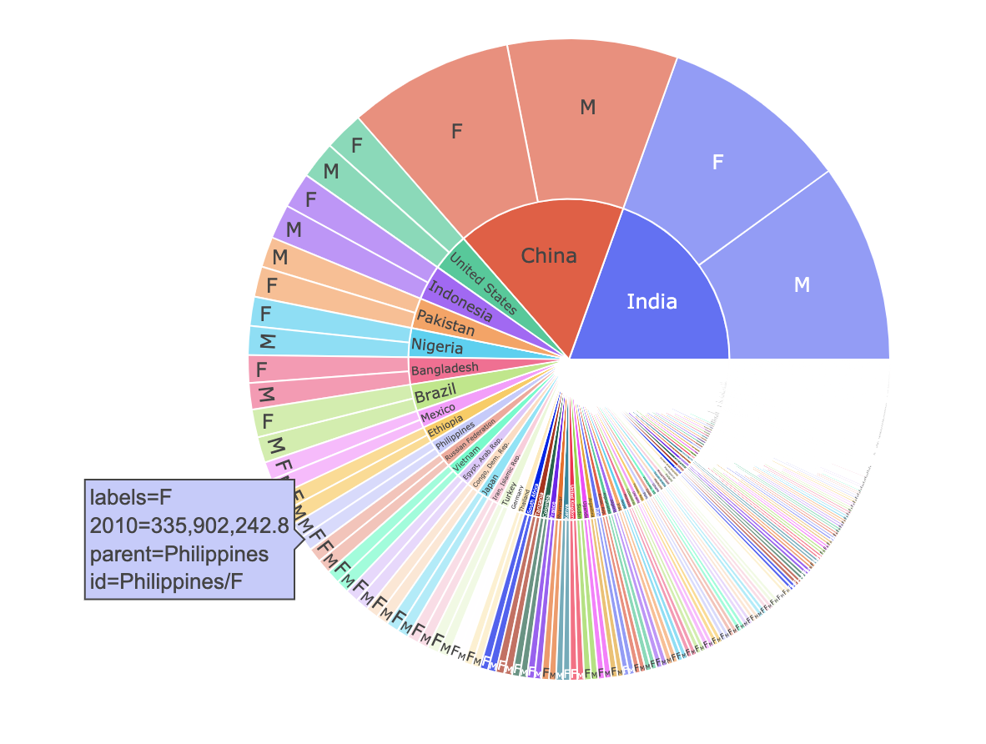
Genre basé sur les top 10 de population les plus peuplés
‹#›

Slide 20
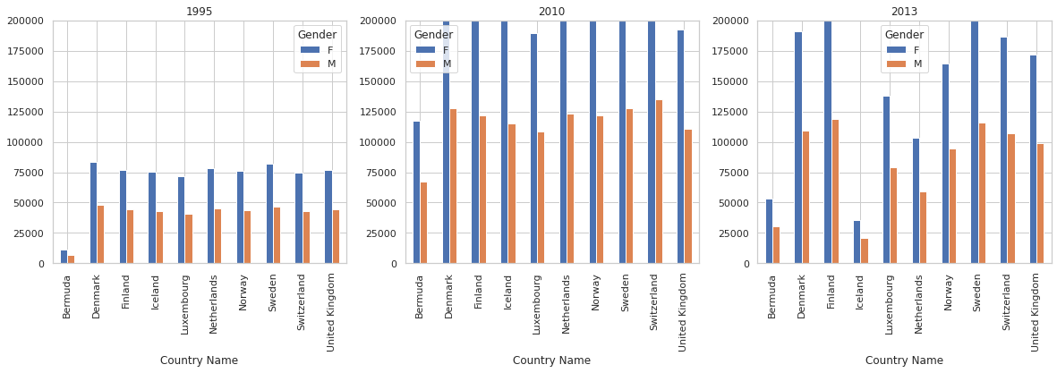
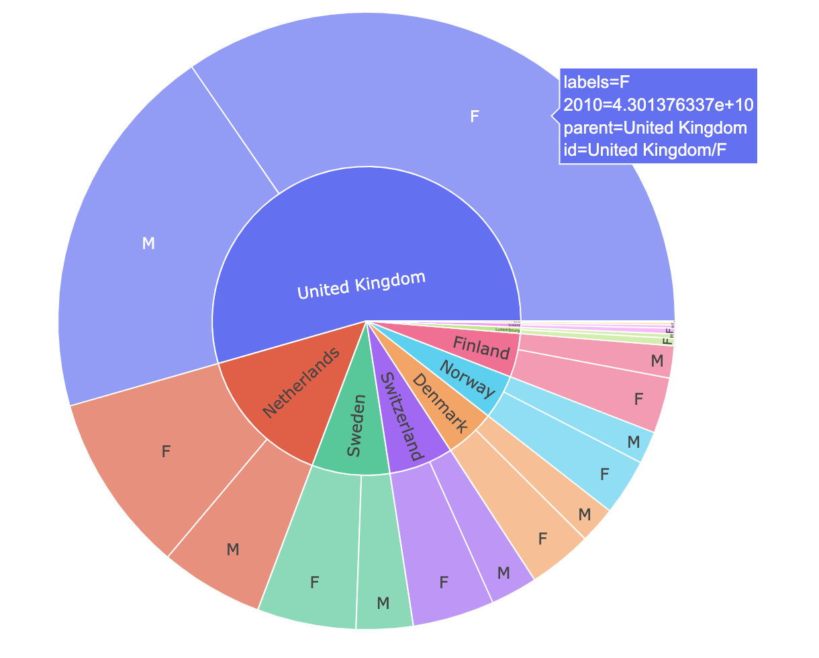
Genre basé sur les top 10 ayant accès à l’internet
‹#›

Slide 21
Conclusion
Les données sur l’éducation de la banque mondiale permettent d’informer le projet d’expansion permet effectivement de répondre aux attentes de l’Academy concernant l’expansion à l’international de l’entreprise!

Slide 22

Avez-vous des questions ?

Slide 23


Merci,
Oorvasi Sooprayen
05/06/2021

